Slide 1



Съвместен проект
2. СУ ,,Академик Емилиян Станев“, гр. София
СУ ,,Гео Милев“, гр. Варна
НП ,,Иновации в действие“, 2019 г.

Slide 2

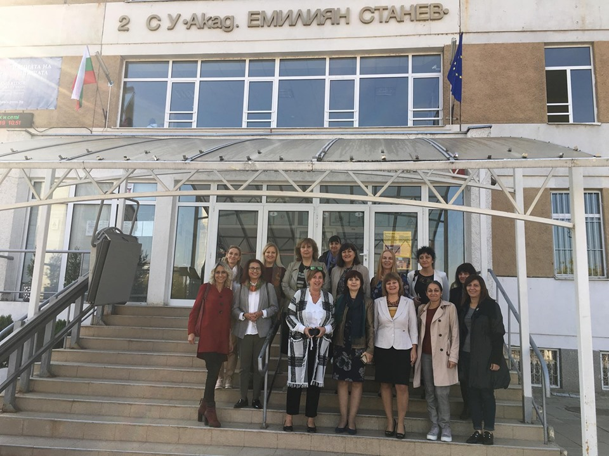
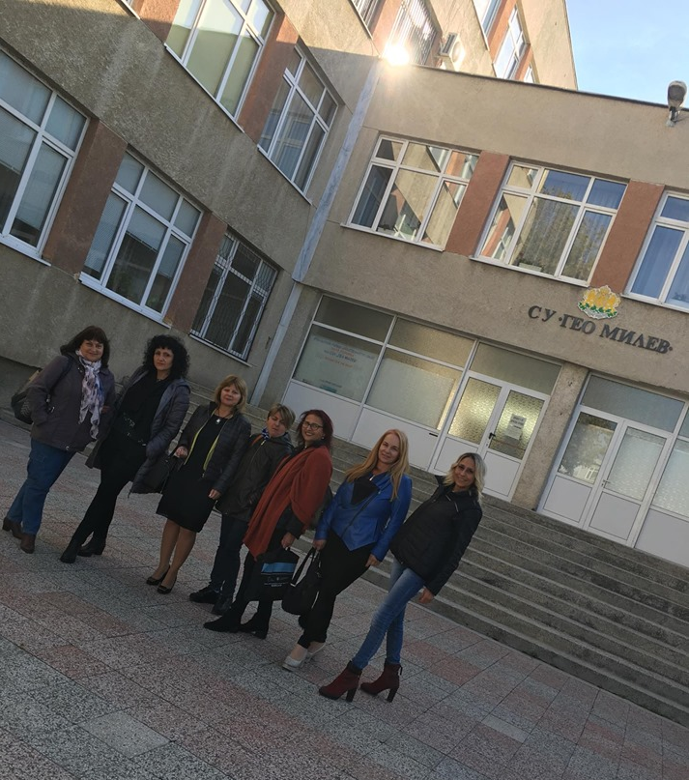

Обмен на иновативни практики между
2. СУ ,,Акад. Емилиян Станев“, гр. София и СУ ,, Гео Милев“, гр. Варна
гр. София
гр. Варна

Slide 3
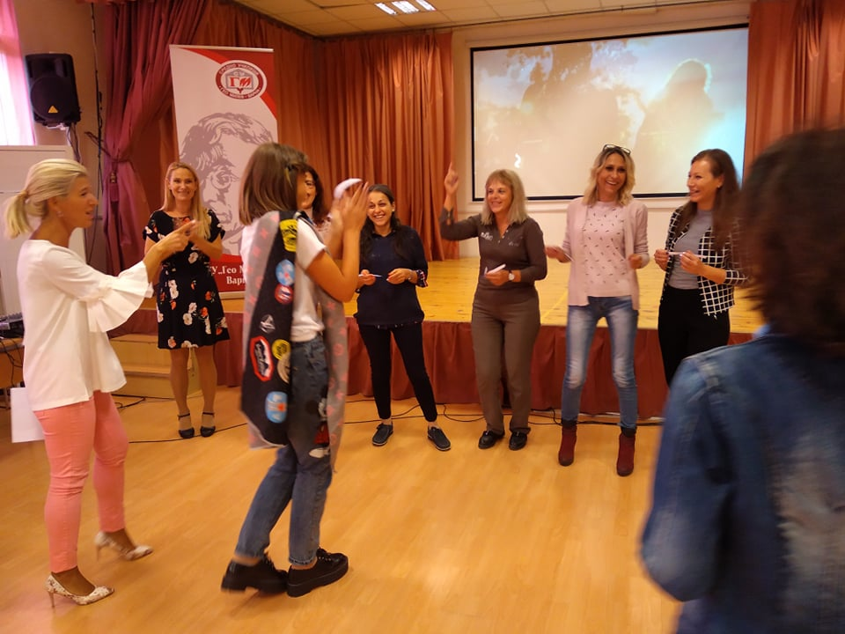
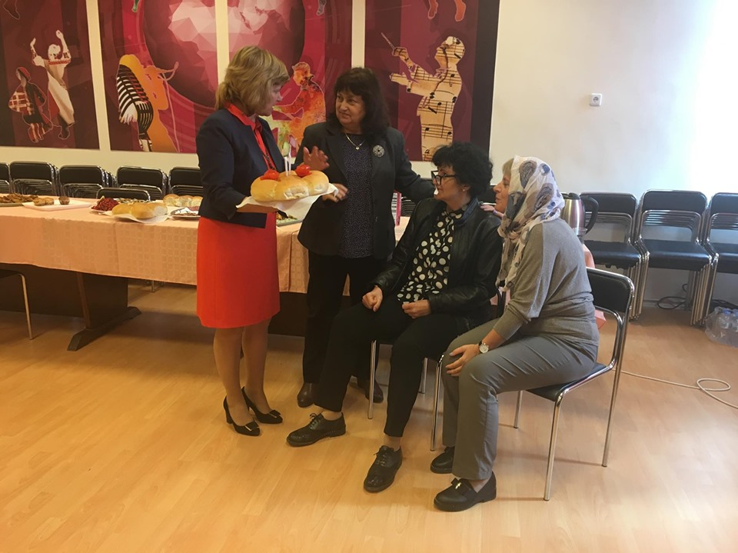

Ролеви игри с участие на иновативните екипи на
2. СУ ,, Акад. Емилиян Станев“ и СУ ,, Гео Милев“
Режисиране на роли
Създаване на истории

Slide 4
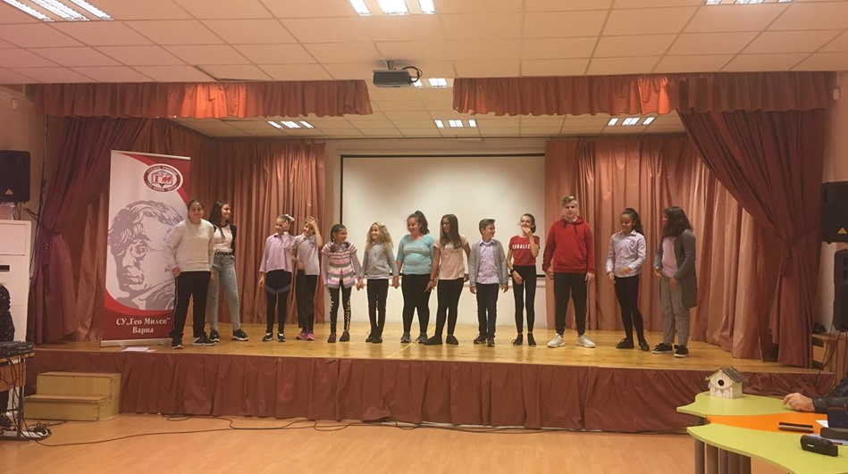
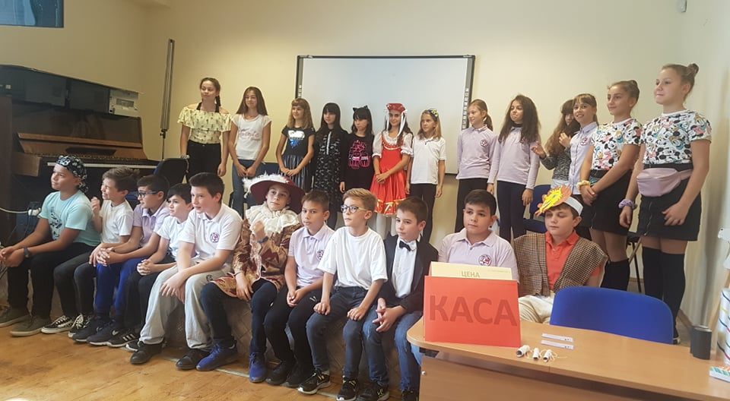

Открит урок по актьорско майсторство на учениците от СУ ,,Гео Милев“, гр. Варна
Сборна група от ученици,
учебна работилница
Театрална група
,,Летящата класна стая“

Slide 5
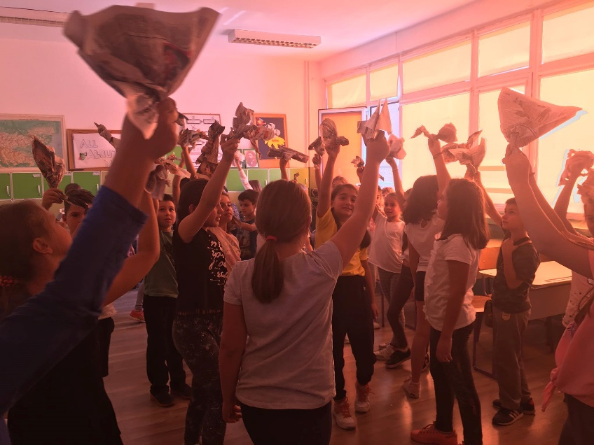
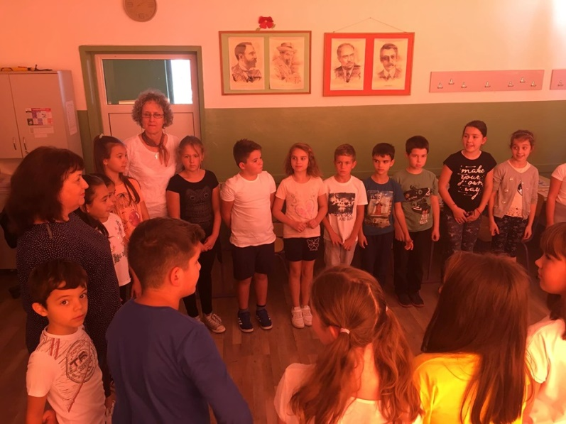
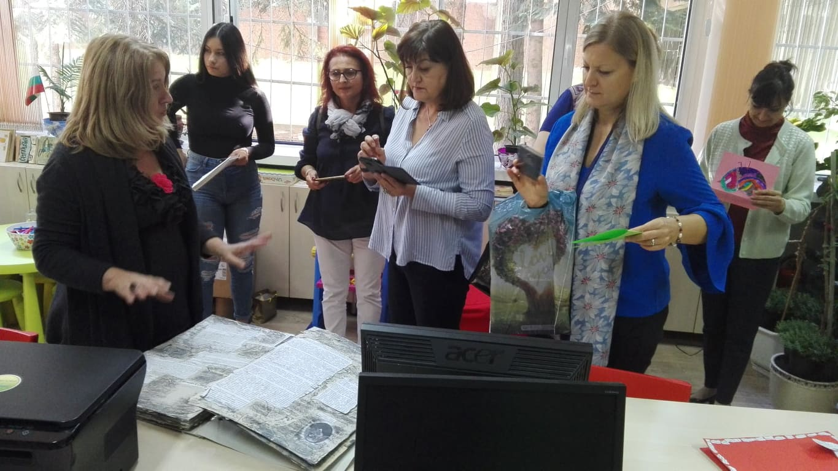
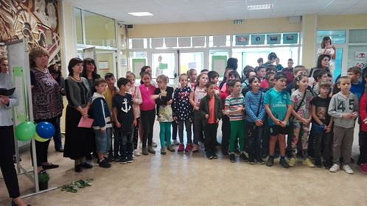

Час по рефлексия с г-жа К. Ангелова
Отбелязване на 90 години от рождението на Йордан Радичков“ в библиотеката с г-жа Мая Алексиева

Slide 6
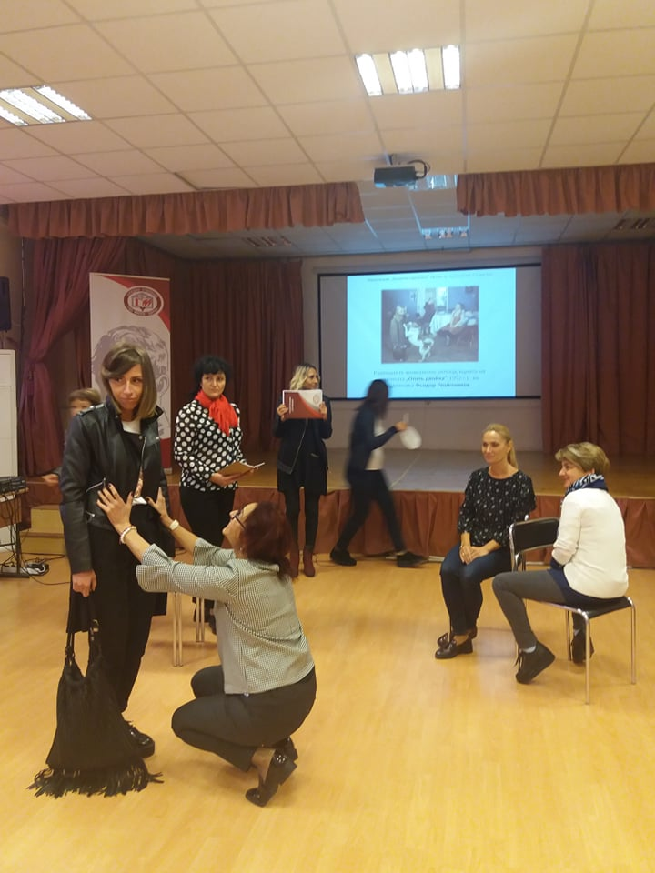
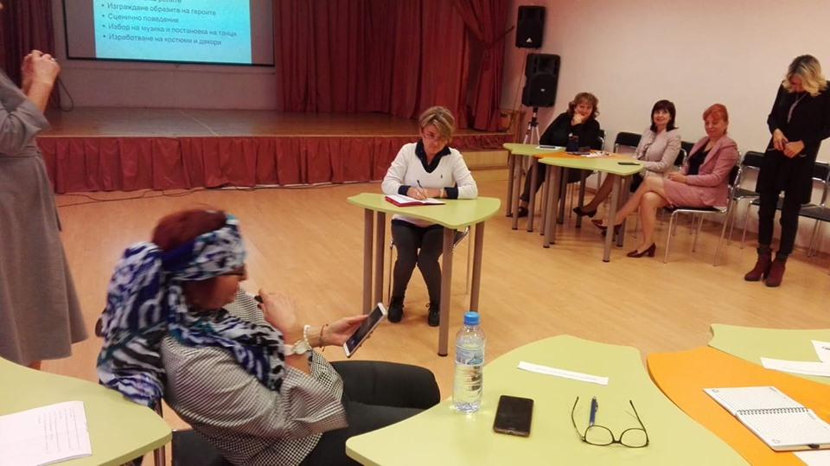

Актьорско майсторство с участие на екипа на 2. СУ ,,Акад. Емилиян Станев“
Ние сме режисьори…
и създаваме пиеса…

Slide 7
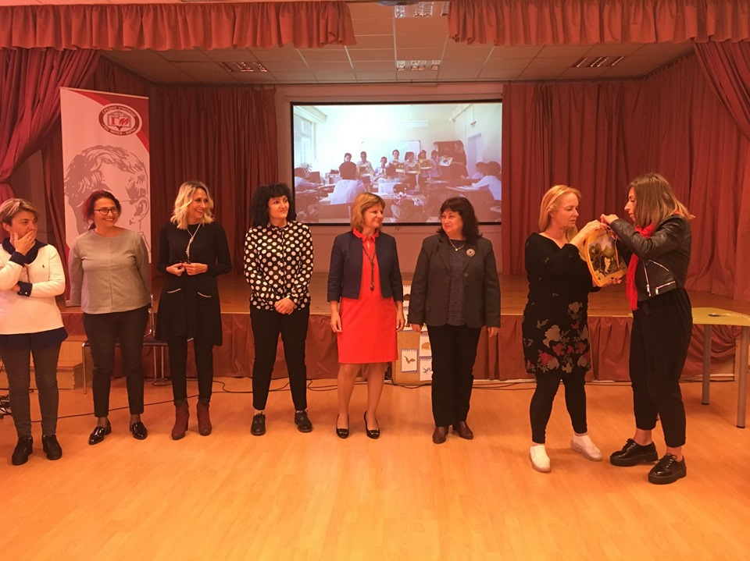
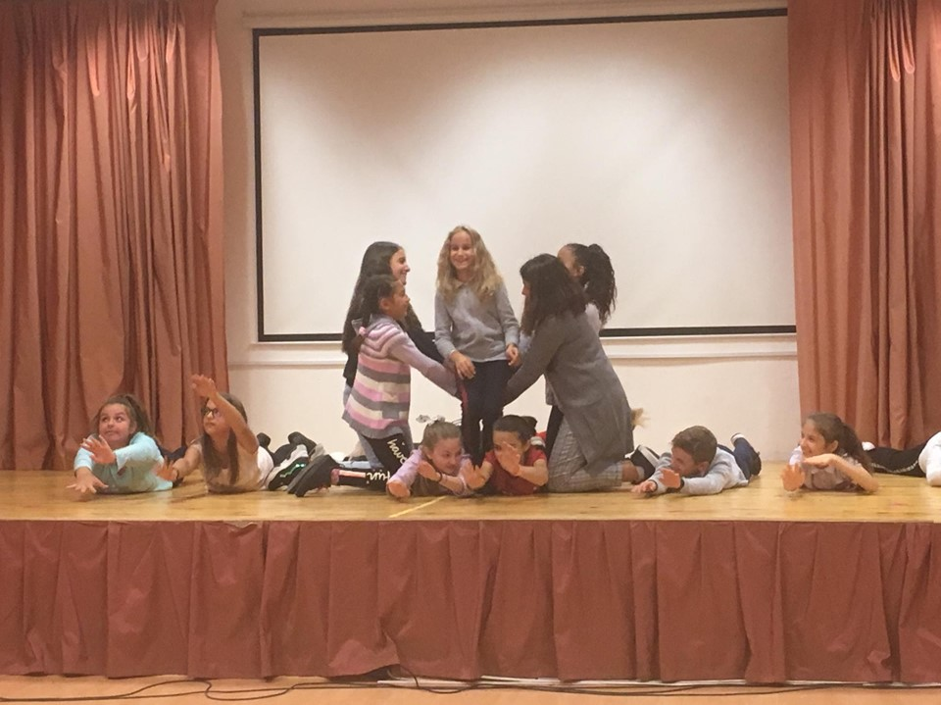

На сцената на СУ ,,Гео Милев“, гр. Варна
Драматизация на приказка
5 клас, СУ,, Гео Милев“, гр. Варна
Екипът на 2. СУ създаде общ продукт ,,A hedgehog’s year”

Slide 8
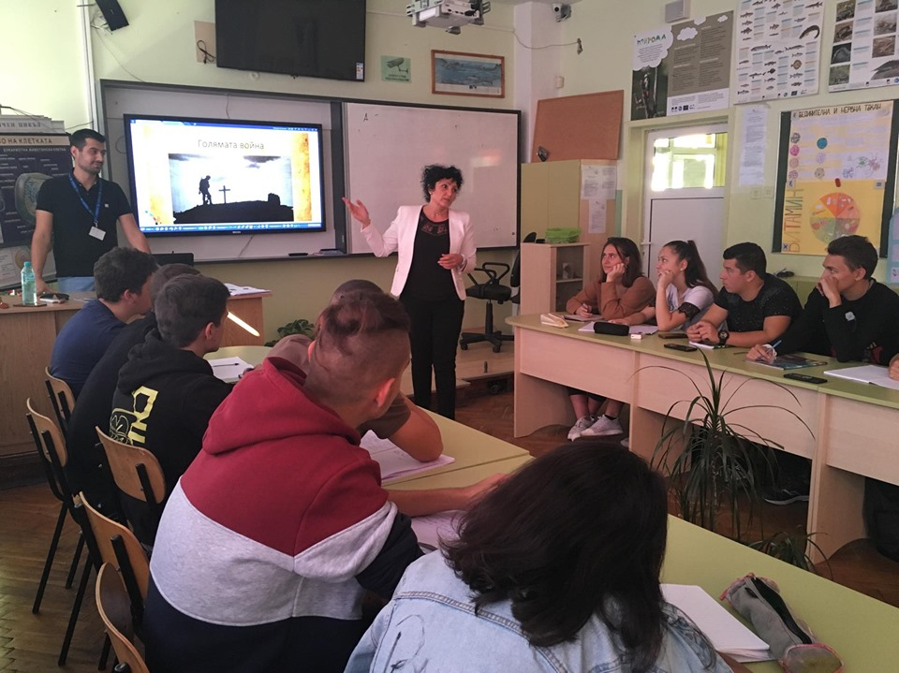
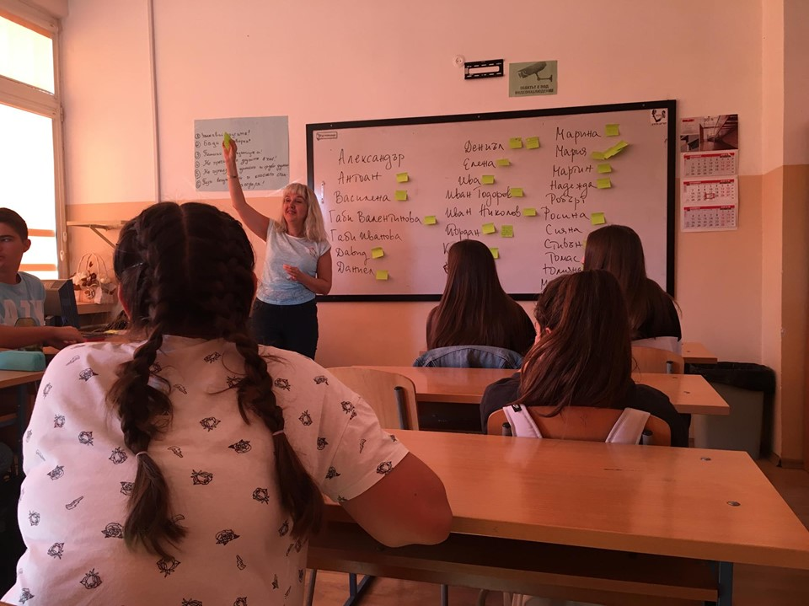
,,Триизмерен урок“, д-р Н.Данев и д-р Р. Бочева
,,Рефлексия за вас“, г-жа М. Цветкова

Slide 9
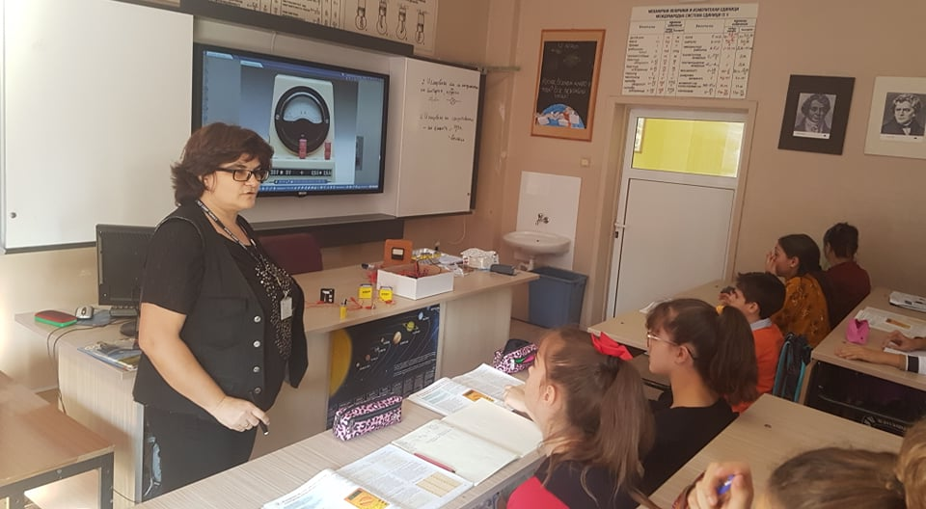
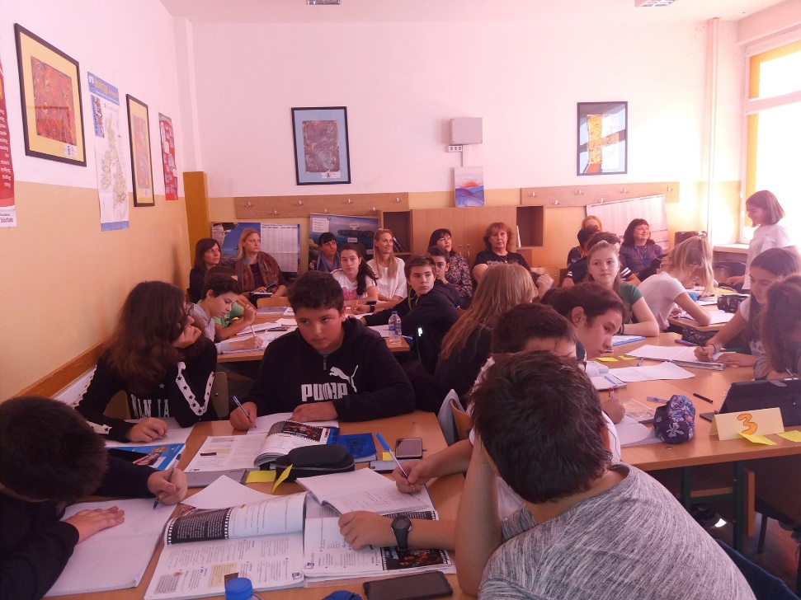

Интерактивен инструментариум – урок по физика и астрономия, г-жа Л. Власакова
„Забавният час“ – урок по АЕ,
г-жа Клара Русанова,

Slide 10
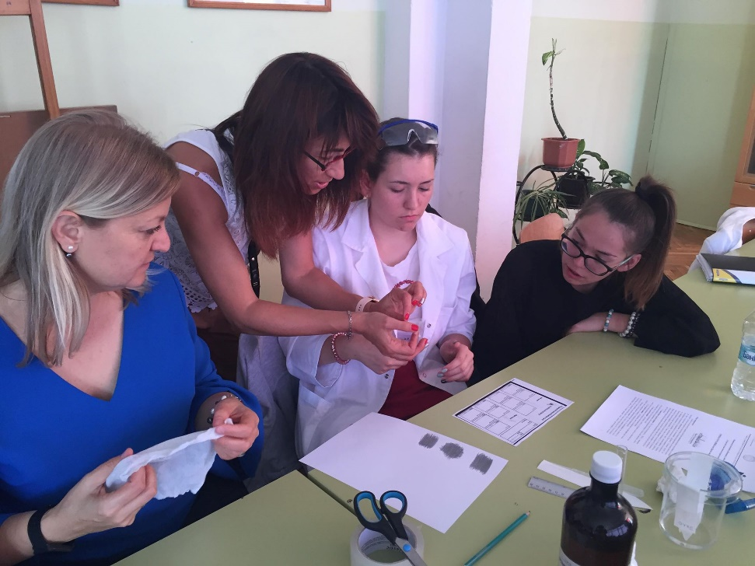
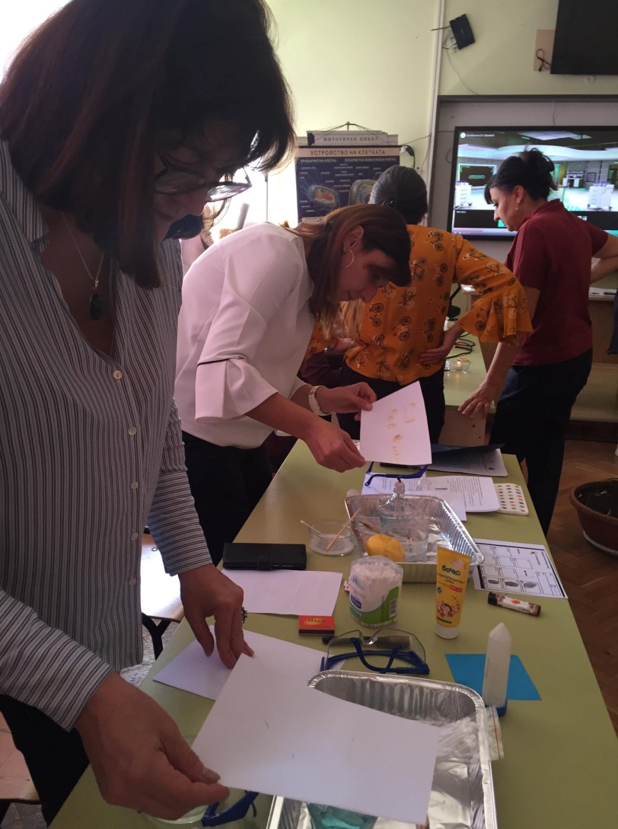

„Работилница по криминалистика“ експериментална дейност, г-жа В. Гунова, г-жа Л. Власакова

Slide 11
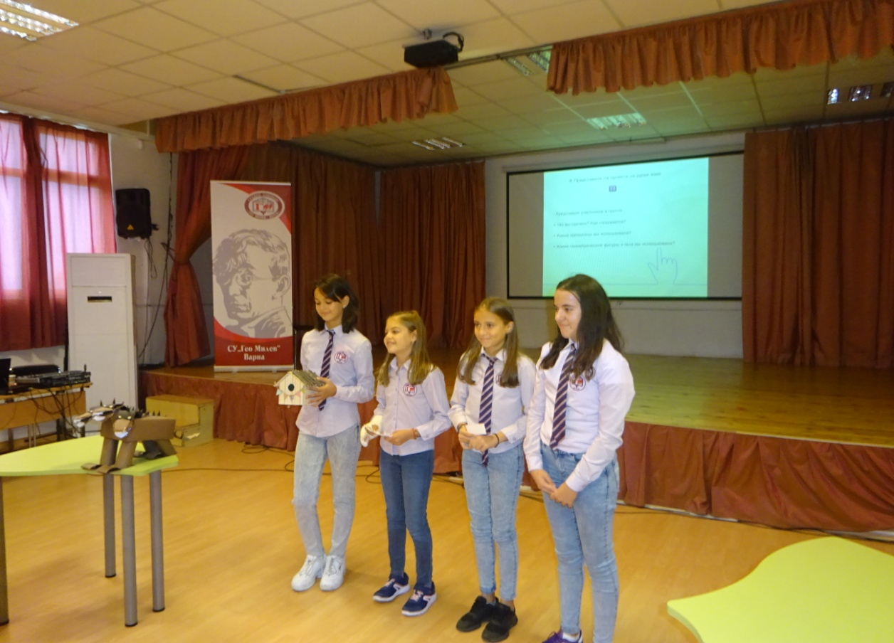
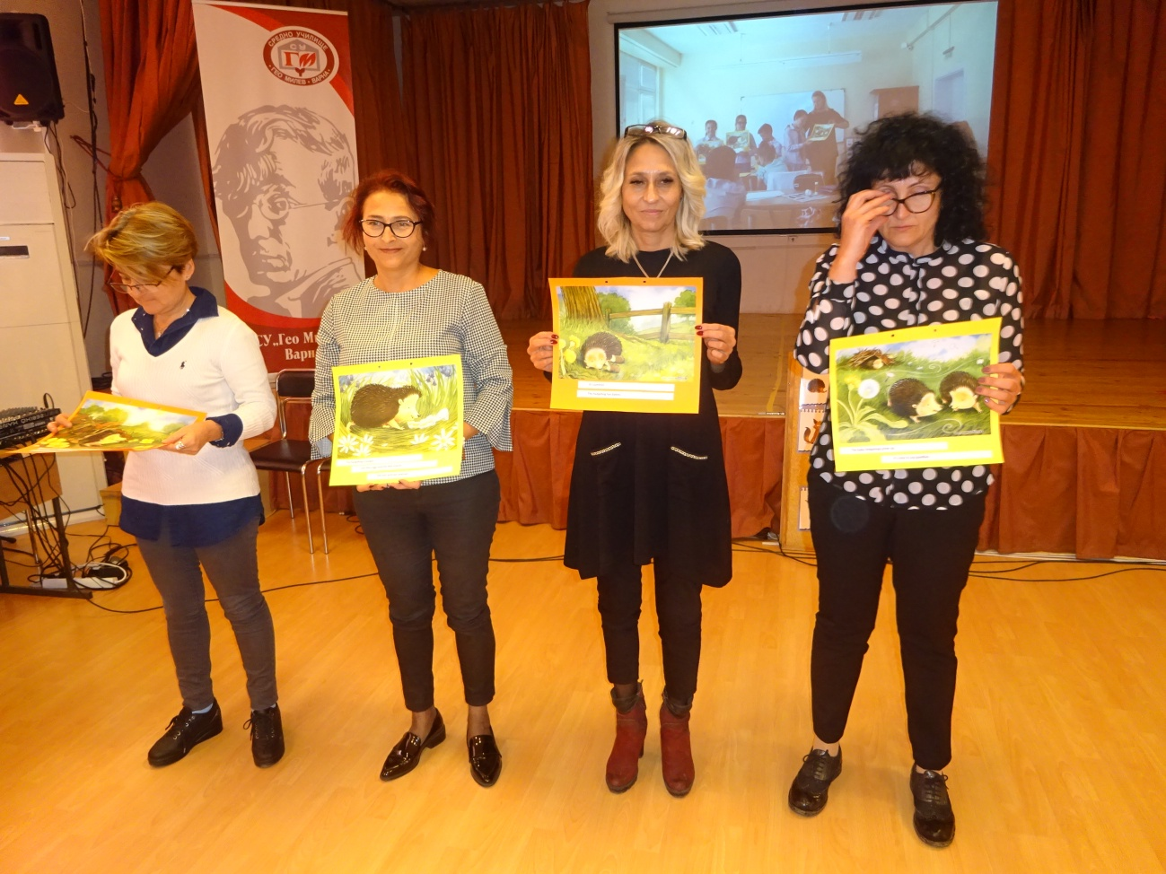
CLIL урок английски език и човекът и природата
г-жа Костова
Интердисциплинарен урок по математика,
английски и руски език
г-жа Василева и г-жа Табакова

Slide 12
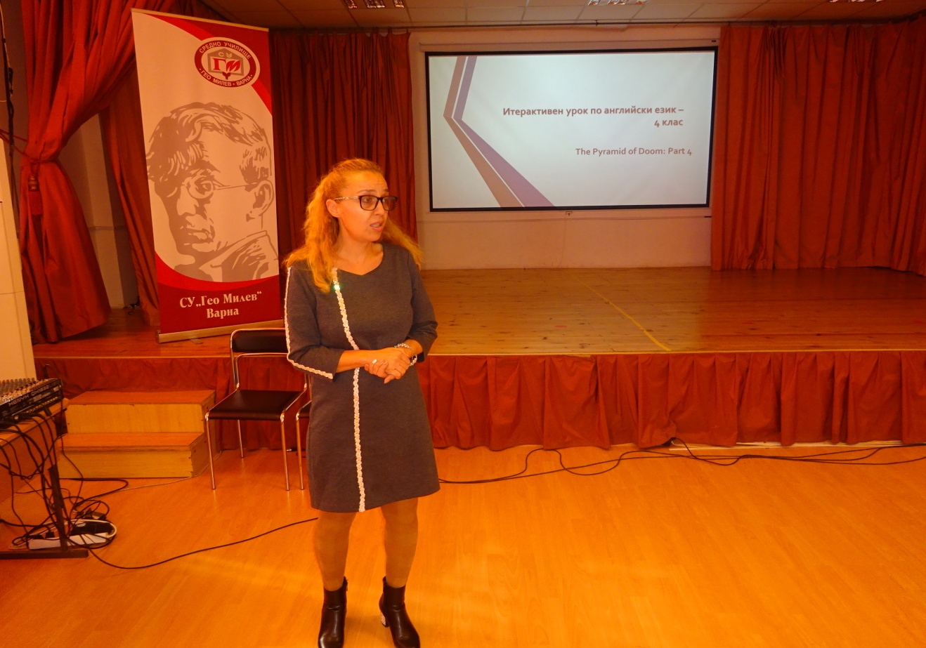
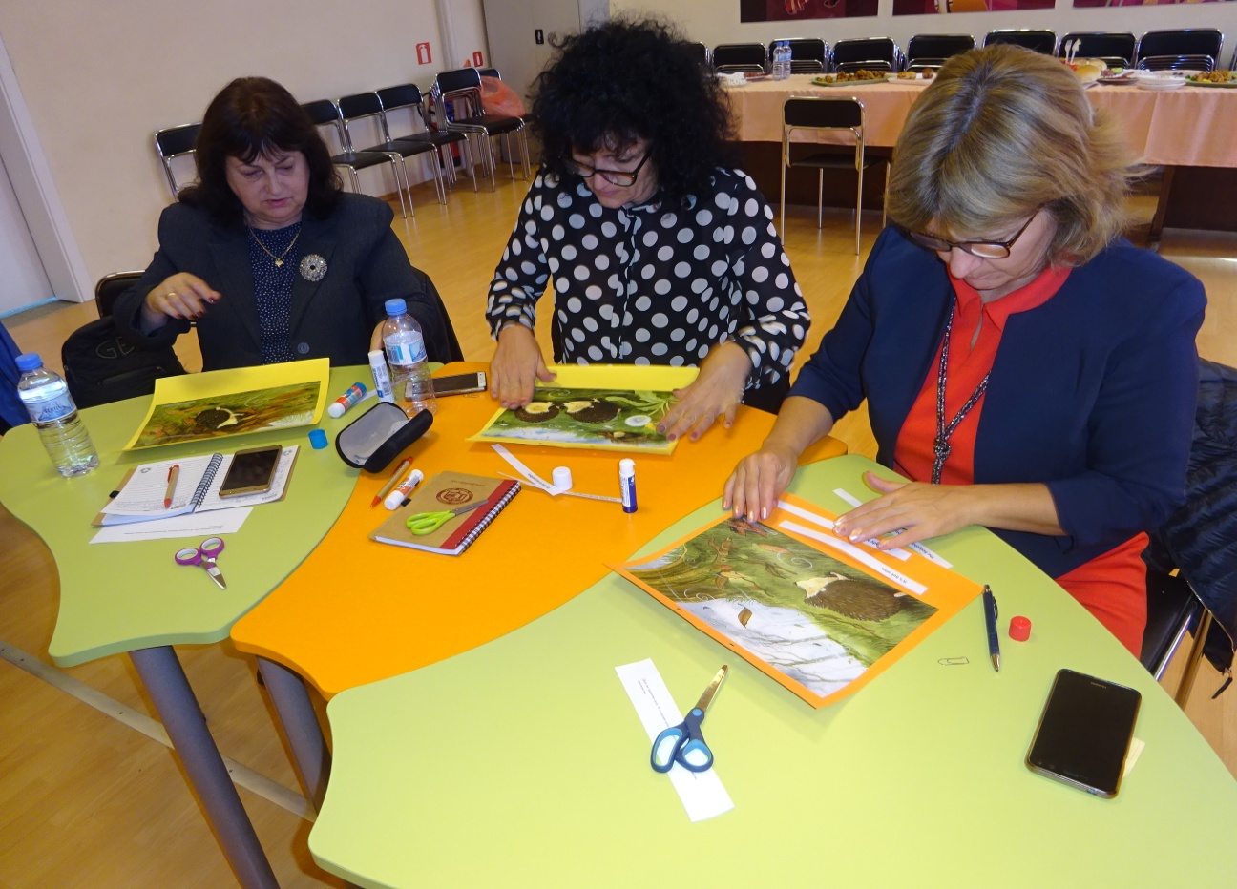
CLIL урок английски език и човекът и природата
г-жа Костова
Интердисциплинарен урок по английски,
математика, рисуване, български и рисуване
г-жа Керчева

Slide 13
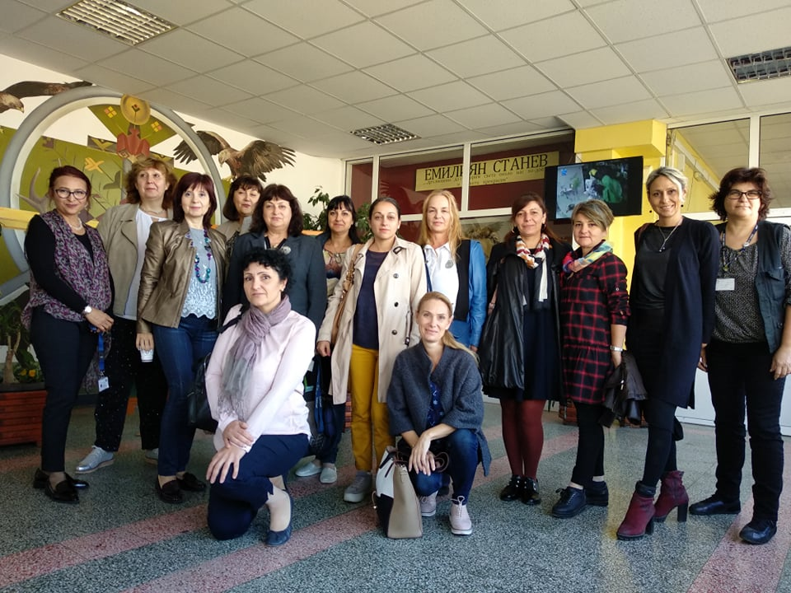


Заедно можем повече!

